Slide 1
Школьная республика Костомукшата
МБОУ КГО «Гимназия»

Slide 2
Год рождения: 1октября 2006 г.
Сколько нас: 385 человек
Наш возраст: 1-4 классы + советники
Детей: 370
Взрослых: 15 советников
Какие мы: Разные
От куда мы: Республика Карелия, г.Костомукша, МБОУ КГО «Гимназия».

Slide 3
Кто мы?
Я и ты - это масса затей,
Я и ты – это масса идей!
Я и ты – это свет и радость,
Я и ты – это дружба и мечты.
Я и ты – это краски радуг,
Детство – это я и ты.

Slide 4
Наши цели и задачи:
Детский коллектив – это маленькая страна, в которой необходимо построить жизнь так, чтобы каждый чувствовал необходимость и нужность другого.
Наш девиз: Не доволен - возражай, возражаешь - предлагай, предлагаешь - делай, берись за дело смело!
Наша цель : создания и деятельность школьного ученического самоуправления – привлечение учащихся к сотворчеству и сотрудничеству с педагогическим коллективом, развитие самоуправленческих начал.

Slide 5
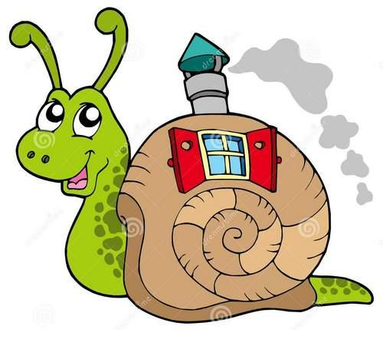
Символика Республики Костомукшата

Slide 6
Схема самоуправления
Школьное ученическое самоуправление
Республика Костомукшата
Глава Республики
Управление «Дисциплина и порядок»
Управление «Информация»
Мэры
Управление
«Игра-творчество»
Управление «Спорт»
Управление «Знания»

Slide 7
Управление «Учеба»
Контроль успеваемости и организация помощи отстающим в учебе.
Проводит рейды по проверке сохранности учебников (наличие обложки, чистота страниц, наличие закладки), школьно - письменных принадлежностей (1 раз в 3 недели).
Подводит итоги успеваемости учащихся (ежемесячно).
Проводят познавательные викторины, интеллектуальные игры на звание «Самый умный».

Slide 8
Управление «Игра - Творчество»
1. Организация культурно-массовых мероприятий.
2. Выявляет и развивает творческие возможности
ребят .
3. Организует и проводит творческие конкурсы,
викторины, соревнования, выставки .
4. Организует поздравления мам и пап , одноклассников
с календарными праздниками от всего класса.
5. Устраивает вместе с командой развлекательные
мероприятия.

Slide 9
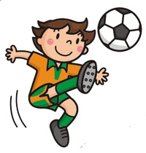
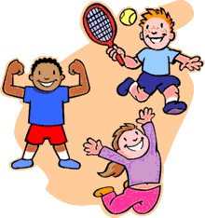
Управление «Спорт»
Организация спортивно-массовых мероприятий с участием класса.
Пропагандирует различные виды спорта и привлекает ребят к занятиям в кружках и секциях .
Поддерживает связь с учителями физкультуры, сообщает классу обо всех планируемых в школе спортивных мероприятиях.
Составляет заявки и списки класса для участия в спортивных соревнованиях.
Участвует в организации и проведении спортивных соревнований в классе и в школе.

Slide 10
Управление «Информация»
Отвечает за подборку новостей своего класса
для школьного сайта (1 раз в 2 недели).
2. Вместе со своей командой ведет рубрики :
«Наши достижения», «Наши увлечения»,
«Смешинки на уроках», «Так нельзя!».
3. Выпуск стенгазет.
4. Отвечает за различные объявления.
5. Следит за информацией в классных уголках.

Slide 11
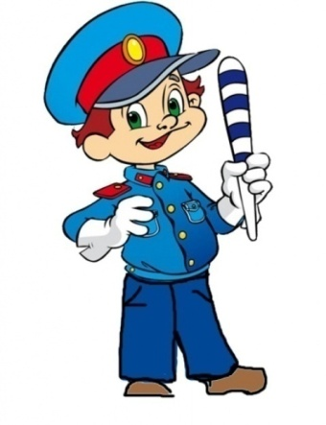
Управление «Дисциплина и порядок»
Соблюдение правопорядка в классе.
Привлечение и активная агитация детей в различные кружки и на мероприятия в классе.
Организует и ведет график дежурства по школе и в классе.
Распределяет учащихся по постам дежурства и заблаговременно предупреждает их об этом.
Подводят итоги дежурства по школе и выпускают информационный лист «Молния».
Подводят итоги на школьном стенде.

Slide 12
Результативность:
Действует система чередования поручений, чтобы каждый ученик попробовал себя, свои силы и возможности в различных ролях и видах деятельности. Смена поручений с обязательным подведением итогов коллективного и индивидуального их выполнения происходит на классном собрании один раз в 3 месяца. На нем дети учатся анализировать и оценивать работу друг друга и свою собственную.

Slide 13
Выборы главы Республики Костомукшата

Slide 14
Памятка Главы Республики
Представляет интересы учащихся;
Соблюдает Устав Гимназии, не нарушает правил поведения в школе;
Участвует в выработке и принятии школьных «Законов», Положений, в управлении школьными делами открыто выражает свое мнение;
Вносит свой вклад в развитие школьного самоуправления, активно участвует во всех школьных мероприятиях;
Заботится об авторитете ученического самоуправления, подчиняется решениям советников, добросовестно относится ко всем поручениям;
Анализирует деятельность школьного ученического самоуправления;
Является официальным лицом, представляющим Начальную школу на всех мероприятиях;
Контролирует выполнение поручений.

Slide 15
Клятва Главы Республики
Я, ФИО, вступая в должность Главы Республики Костомукшата торжественно клянусь:
Знать и выполнять Устав ШР;
Быть примером везде и во всем;
Пользуясь доверием ребят, отстаивать их интересы, защищать их права;
Быть организатором добрых интересных дел;
Вести пропаганду Здорового образа жизни;
Если не справлюсь со своими обязанностями, соглашусь с перевыборами.

Slide 16
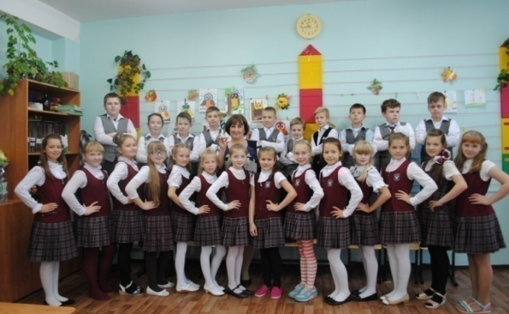
Конкурс в начальной школе «Чудо – город 201...»
Читай,
Узнавай,
Добивайся,
Отдыхай!
Девиз конкурса: Супер класс!
Супер мы!
Супер я и Супер ты!
Соревноваться классно!
Это не напрасно!
Первые Победители конкурса 2016 года –
4А класс (кл. руководитель Горт Е.А.)
1.Общие положения
1.1 Конкурс «Чудо-город» (далее – конкурс) – форма организации общеобразовательного и воспитательного процесса, направленная на дополнительное образование и воспитание учащихся, на развитие их творческого потенциала и гражданской активности.
1.2 Школьный конкурс «Чудо-город» проводится методическими объединениями учителей начальных классов и педагогами дополнительного образования МБОУ КГО «Гимназия».

Slide 17
1.3 Целью конкурса является выявление лучшего класса, в котором создана благоприятная атмосфера для развития личности ученика и успешной работы педагога.
1.4 Задачи конкурса:
утверждение активной жизненной позиции учащихся;
развитие классного и школьного ученического самоуправления;
повышение престижа знаний, интеллектуального и творческого потенциала учащихся;
стимулирование активов классов к реализации творческого подхода в работе и учебе.
1.5. Организаторами конкурса является творческая группа в составе:
педагог-организатор Леушева В.В..
социальный педагог Тагакова Е.В.
руководитель МО учителей начальных классов Моккиева О.И.
1.6. Участники конкурса:
в конкурсе «Чудо город» принимают участие классные коллективы 1-4 классов при поддержке классных руководителей и родителей.
2.Условия проведения конкурса
2.1. Конкурс проводится с 10 сентября 2018г. по 17 мая 2019г.
2.2. Итоги конкурса подводятся каждый месяц по следующим критериям:

Slide 18
Показатели класса в учебной деятельности (средний балл оценок учеников класса за месяц)
Активность учеников класса в общешкольных мероприятиях (оценивается в баллах):
участие в мероприятиях или помощь в организации - 5 баллов;
не участие в мероприятиях - 0 баллов
Активность учеников класса в городских и республиканских мероприятиях (оценивается в баллах)
участие в мероприятиях или помощь в организации - 5 баллов;
не участие в мероприятиях - 0 баллов
Поведение учащихся класса в школе:
отсутствие замечаний по поведению у всего класса в течение месяца— 5 баллов;
замечания в течение месяца — 0 баллов
Соблюдение гигиенических требований:
отсутствие замечаний у всего класса в течение месяца— 5 баллов;
замечания в течение месяца — 0 баллов

Slide 19
Внешний вид:
отсутствие замечаний у всего класса в течение месяца— 5 баллов;
замечания в течение месяца — 0 баллов
Санитарное состояние класса:
отсутствие замечаний в течение месяца— 5 баллов;
замечания в течение месяца — 0 баллов
Состояние учебников:
отсутствие замечаний в течение месяца— 5 баллов;
замечания в течение месяца — 0 баллов
2.3 Промежуточные итоги отражаются на стенде.
3.Награждение.
Классу – победителю конкурса присваивается звание «Чудо-город 201...», вручается два переходящих кубка в параллели 1-2 классов и параллели 3-4 классов .
По результатам конкурса проводится награждение в номинациях «Самый активный класс», «Самый спортивный класс». «Самый творческий класс», «Класс-интеллектуал», «Самый культурный класс».

Slide 20
Спасибо за внимание! Приглашаем к сотрудничеству
МБОУ КГО «Гимназия»

